Slide 1

Kommunale Wärmeplanung
Wissenswertes für Kommunalpolitik zusammengefasst
Datum, Ort
Notes:
Bitte beachten Sie, dass die in dem Foliensatz Mustervortrag_KWP_Stadtrat verwendeten Grafiken/Bilder mit Copyright BQ Gestaltung ausschließlich im Kontext der Vorstellung der kommunalen Wärmeplanung in diesem Foliensatz verwendet werden dürfen. Eine darüber hinaus gehende, hiervon getrennte Nutzung ist untersagt.
Stand: 11.06.2026

Slide 2
Hinweis in eigener Sache – Stand 15.06.2026
Der Foliensatz ist umfassend, manche Folien sind alternativ gedacht – stellen sie sich ihren individuellen Vortrag zusammen.
Entscheiden sie, welche Informationen für ihren Stadt-/Gemeinderat relevant sind – der Foliensatz enthält eine umfassende Argumentation. Kürzen sie, wenn nötig.
Bitte beachten Sie, dass die in dem Foliensatz Mustervortrag_KWP_Stadtrat verwendeten Grafiken/Bilder mit Copyright BQ Gestaltung ausschließlich im Kontext der Vorstellung der kommunalen Wärmeplanung in diesem Foliensatz verwendet werden dürfen. Eine darüber hinaus gehende, hiervon getrennte Nutzung ist untersagt.

Slide 3

Inhalt
Was ist die Kommunale Wärmeplanung?
Rechtlicher Rahmen
Chancen der KWP für die Kommune
Ablauf der Wärmeplanung
Akteursbeteiligung
Interkommunale Zusammenarbeit
Informationsquellen, Unterstützungsangebote & begleitende Fördermittel
Notes:
Der Foliensatz ist umfassend, manche Folien sind alternativ gedacht – stellen sie sich ihren individuellen Vortrag zusammen

Slide 4

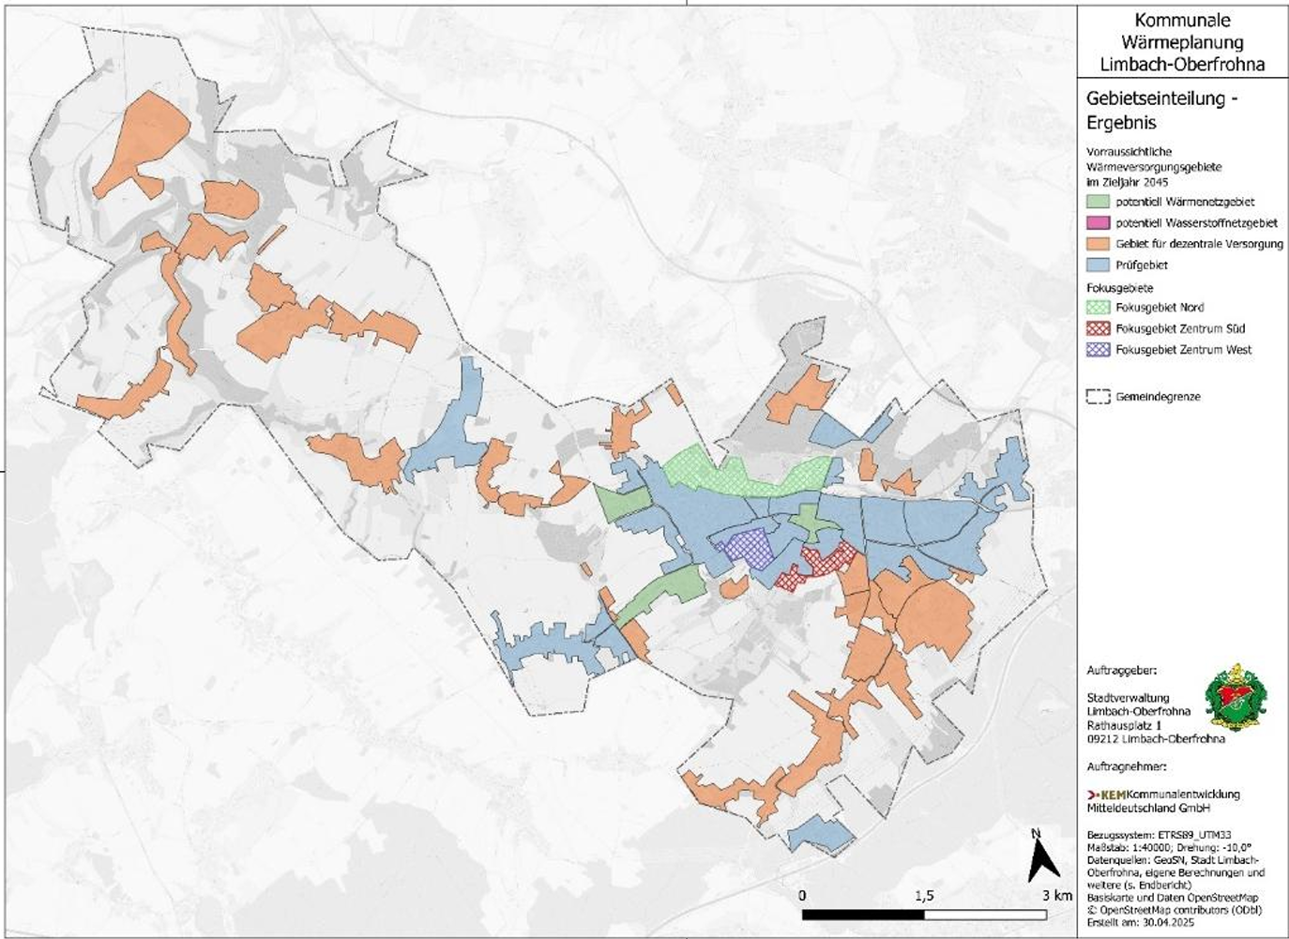
Was bringt eine kommunale Wärmeplanung?
Antworten auf Fragen der Wärmeversorgung wie:
  Welche Gebiete eignen sich für Wärmenetze?
  Wo müssen sich Eigentümer selbst kümmern?
  Was passiert mit dem Gasnetz im Ort?
Strategie für Entwicklung Wärmeversorgung vor Ort basierend
auf fundierten Daten
keine Planung der Wärmenetze, keine Anschlusspflichten
koordiniert durch Kommune als neutralen Mittler, unterstützt durch Dienstleister, abgestimmt mit Akteuren und Bürgern vor Ort
Erste, fundierte Basis für strukturierte Umsetzung, Fortschreibung nach 5 Jahren
Die Ergebnisse der Wärmeplanung sind rechtlich nicht verbindlich.
Es besteht keine Pflicht & kein Anspruch auf eine bestimmte Versorgung.

Slide 5
Pflicht zur KWP - zwei Wege als Kommune damit umzugehen
Weg 1: Pflichterfüllung
Büro beauftragen → Dokument erstellen → ablegen.
Pflicht erfüllt – aber nichts verändert
Bürger fragen immer noch: welche Möglichkeiten habe ich, was soll ich tun?
Netzbetreiber entscheidet weiterhin allein
Beim Konzessionsgespräch ohne Argumente
Weg 2: Gemeindestrategie
Gelegenheit nutzen, um die Entwicklung
vor Ort gemeinsam zu gestalten
Schlüsselakteure beteiligen (Netzbetreiber, Wohnungsunternehmen, Handwerk, …)
Gemeinsam Lösungen diskutieren – jeder für sich oder gemeinsam Projekte angehen
Synergien mit anderer Infrastruktur nutzen
lokale Wertschöpfung stärken
Beratung durch unabhängige Experten
Ergebnis: Konsens und erste Schritte
Lebendes Dokument: alle 5 Jahre fortschreiben
Ein strategischer Fahrplan für die Wärmeversorgung, den Sie mit Ihrem Ort gemeinsam entwickeln.

Slide 6

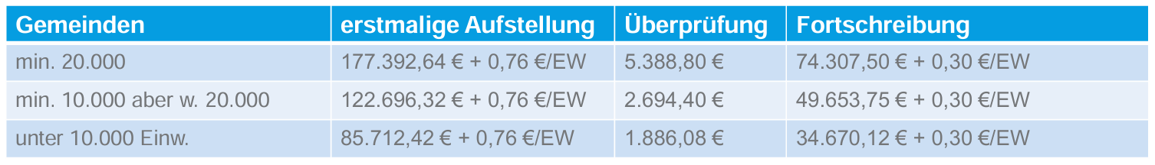
Wärmeplanung – Rechtlicher Rahmen
„Bundes“-Wärmeplanungsgesetz (WPG), seit 01.01.24:
Pflicht der Länder sicherzustellen, dass Wärmepläne erstellt:
  bis 30. Juni 2026 für > 100.000 Einwohner
  bis 30. Juni 2028 für ≤ 100.000 Einwohner
Sächsische Wärmeplanungsverordnung (SächsWPVO), seit 03.07.25:
  Kommunen sind „planungsverantwortliche Stelle“ → Verpflichtung zur Erstellung und Fortschreibung KWP
  Wärmeplanungsunterstützungsgesetz (WPUntG) regelt Mehrbelastungsausgleich (MBA) für Gemeinden
Auskömmliche Finanzierung sichergestellt, Auszahlung in 2 Tranchen: 2026 (analog Finanzausgleichverfahren, kein Förderantrag), 2028 nach Abschluss

Slide 7
Rechtlicher Rahmen in Sachsen - Sächsische Wärmeplanungsverordnung (SächsWPVO) seit 03.07.25
  Kommunen sind „planungsverantwortliche Stelle“ → Verpflichtung zur Erstellung und Fortschreibung KWP
  Wärmeplanungsunterstützungsgesetz (WPUntG) regelt Mehrbelastungsausgleich (MBA) für Gemeinden
    Auskömmliche Finanzierung sichergestellt,
    Auszahlung in 2 Tranchen: 2026 (analog FAG,
    kein Förderantrag), 2028 nach Abschluss & Anzeige
Ausführliche Erläuterungen zu den einzelnen Punkten auf der Webseite des SMWA → Wärmeplanung - Energie - sachsen.de
Veröffentlichung des KWP im Internet und Anzeige des beschlossenen KWP beim SMWA → Wärmeplan anzeigen - Energie - sachsen.de

Slide 8
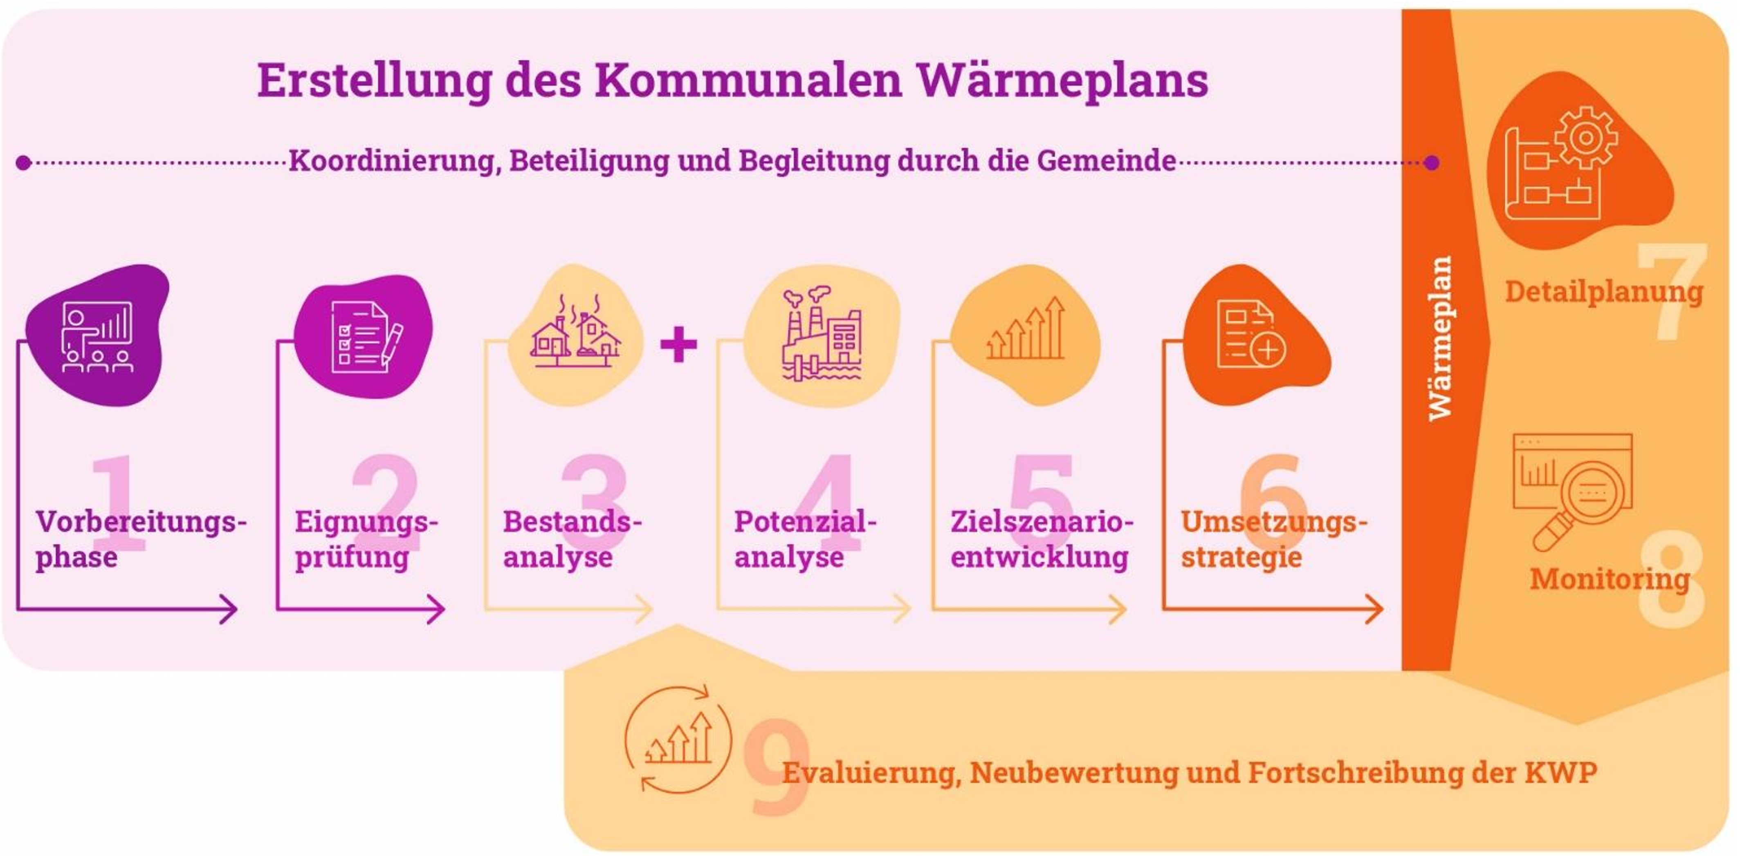
Phasen der Kommunalen Wärmeplanung (§ 13 WPG)
Quelle: kww-halle.de
Notes:
Im Rahmen der KWP werden aktuelle und perspektivische Wärmebedarfe samt Einsparpotenzialen ermittelt und Potenziale für erneuerbare Wärmeerzeugung erhoben. Darauf aufbauend werden verschiedene Zielszenarien erstellt. Die verschiedenen Lösungsansätze werden abgewogen und schließlich konkrete Umsetzungsmaßnahmen geplant.

Slide 9
Ergebnis
Die Kommune erhält Ergebnisbericht & Daten, u.a.:
Gebietseinteilung nach Eignung (2030, 2035, 2040, 2045)
  Wärmenetz
  Wasserstoffnetz/ grüne Gase
  Dezentrale Versorgung
  Prüfgebiet
Maßnahmenplan mit konkreten weiteren Schritten
Kontakt zu Akteuren
Die Ergebnisse der Wärmeplanung sind rechtlich nicht verbindlich.
Es besteht keine Pflicht & kein Anspruch auf eine bestimmte Versorgung.
Quelle: Wärmeplan Stadtverwaltung Limbach-Oberfrohna, fertiggestellt 2025

Slide 10
Auswirkung der KWP auf die Kommune
KWP hat keine rechtliche Außenwirkung
Keine einklagbaren Rechte und Pflichten
Gebietseinteilung ist nicht bindend und begründet keine Ansprüche
Gebäudeeigentümer sind für eigene Heizungsanlagen nach GEG selbst verantwortlich
KWP ist eine wichtige kommunale Planungsgrundlage
Berücksichtigung bei Stadtentwicklung
Grundlage für Maßnahmen, z.B. Machbarkeitsstudie Wärmenetz, Dialog Netzbetreiber, Quartiersplanung, Sanierungsstrategie kommunale Gebäude, Information der Bürger
Grundlage für Planbarkeit von Investitionen im Wärmebereich

Slide 11

Interkommunale Zusammenarbeit - Beweggründe
Administrative Synergien
    Bestehende Strukturen, z.B. Verwaltungsgemeinschaften
Bewährte Kooperationen, z.B. Zusammenarbeit Altkreise, LEADER-Regionen, Zweckverbände etc.
Bestehende, ggfs. verflochtene Wärmeversorgungs-Infrastruktur bzw. weitere Energieinfrastruktur bzw. gleiche Betreiber
Regional vorhandene Wärmepotentialen (z.B. Tiefengeothermie, Biogasanlagen oder Abwärmequellen etc.)
Ankerkunden (Großverbraucher, Wärmeerzeuger)
    Praxistipp: effiziente Konvois sollten aus max. 10 bis 12 Kommunen bestehen
Noch unsicher? Nutzen sie die Förderung für eine Kurzstudie „KWP im Konvoi“ Link Fördermerkblatt

Slide 12
Interkommunale Zusammenarbeit - Notwendigkeit
Kapazitätsengpässe in der Verwaltung, Fachkräftemangel
  Große Kommunen oder Kreisstädte als Initiatoren
Gemeinsamer Dienstleister
  Interessante Ausschreibungsvolumina
  Bündelung knapper Beraterkapazitäten
  Synergien in der Bearbeitung
  Gemeinsames Vergabeverfahren möglich
  Gleicher Dienstleister – getrennte Beauftragung
    Regelungen zu Konvoiführung, Organisation, Leistungsbestandteilen, Aufteilung der Kosten
Tipp: Nutzen sie die Mustervereinbarung Konvoi der SAENA unter www.saena.de/kwp

Slide 13


Mythen rund um die KWP
Bei Vorliegen/Beschluss der KWP gilt sofort das GEG
Jeder muss sich so anschließen, wie es im KWP eingeteilt wird
Bei einem zentral versorgten Gebiet besteht Anschlusszwang durch den KWP
Es geht nur Fernwärme oder Wärmepumpe
Der Wärmenetzbetreiber hat die Sicherheit, dass sich alle anschließen werden
Mit der KWP ist die Wärmewende fertig …
Die KWP eine wichtige Ausgangsbasis …
→ NEIN
→ NEIN
→ NEIN
→ NEIN
→ NEIN
→ NEIN
→ JA

Slide 14

Chancen der KWP für die Kommune
mehr Planungssicherheit für Unternehmen und Eigentümer
Reduzierung der Komplexität der Wärmewende, Transparenz
Zukunftssichere Wärmeversorgung
Chance zur regionalen Wertschöpfung
Chance auf stabile Wärmepreise
Erhöhung der Versorgungs-sicherheit, Rahmendaten Ausbauplanung
Erhöhung der Import-unabhängigkeit
Synergien bei Infrastruktur-projekten werden ausgenutzt
Beteiligung aller Akteure: Energiewende gemeinsam gestalten
regionale Potentiale nutzen, Sektorenkopplung
Verzahnung mit Stadtplanung: Entwicklung strategisch steuern

Slide 15
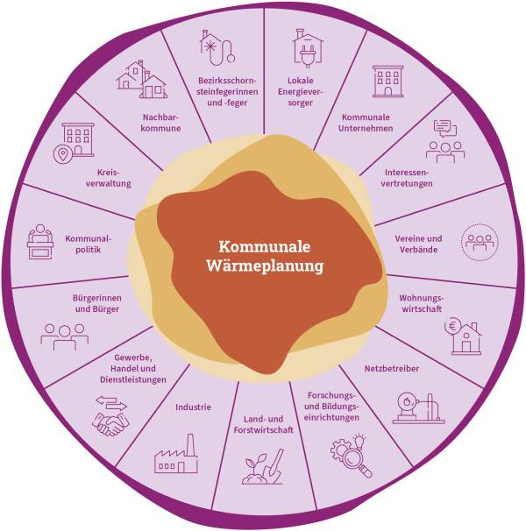
Akteursbeteiligung (§7 WPG)
Verpflichtend muss beteiligt werden:
Die Öffentlichkeit
Behörden & Träger öffentlicher Belange
Bestehende & potenzielle Netzbetreiber von Wärme- und Energieversorgungsnetzen bzw. bestehende Netzbetreiber in angrenzenden Gebieten
Außerdem können weitere Akteure beteiligt werden (§ 7 (2) WPG)
Quelle: KWW Halle (Akteursbeteiligung beim Start in die KWP - Kompetenzzentrum Kommunale Wärmewende)

Slide 16
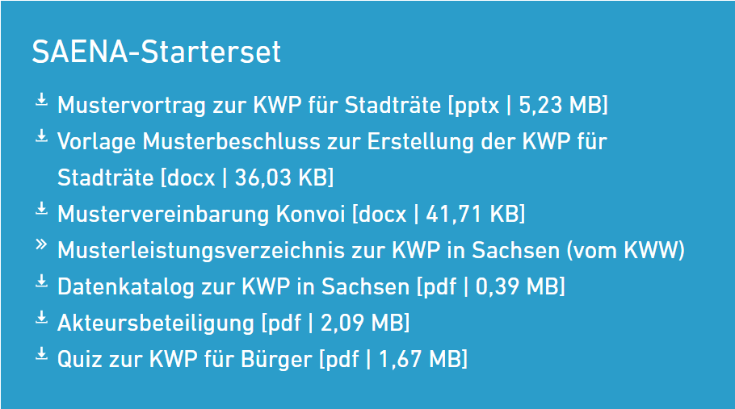


Wie gehen wir an unsere KWP heran?
Welches Verfahren ist das passende für unsere
Kommune?
Wollen wir im Konvoi planen? Welche Kommunen wollen wir
einbinden? - Förderoption: Konvoi Kurzstudie (EuK)
Politischer Beschluss zur Erstellung
Überlegungen zur Organisation in der Verwaltung, Akteure vor Ort einbinden, Kommunikation planen
Interkommunale Zusammenarbeit organisieren, Vereinbarung abschließen
Ausschreibung Dienstleister

Slide 17
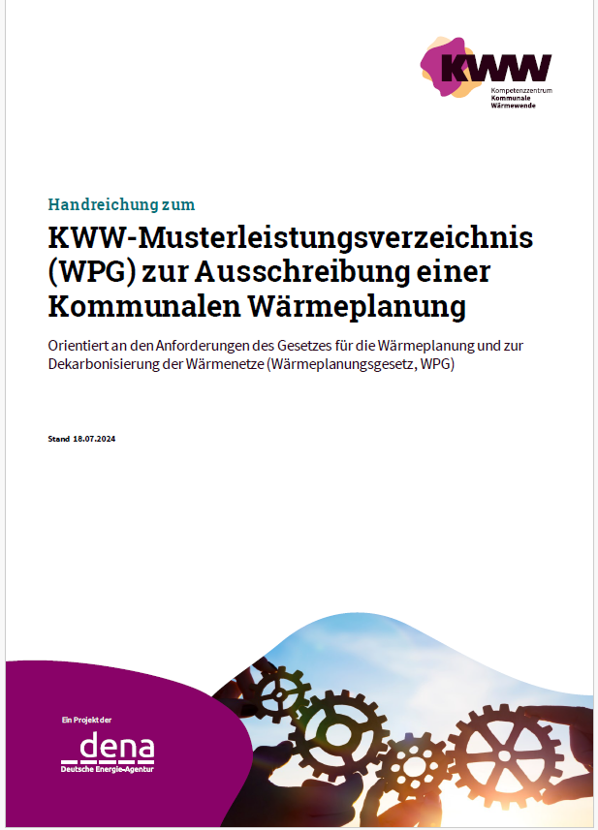

Stolperstein: Wie finde ich den richtigen Dienstleister?
Gute und unabhängige Expertise entscheidend für Ergebnis!
Es lohnt sich, Zeit in die Vergabe zu investieren:
Mustervorlagen nutzen: Musterleistungsverzeichnis Sachsen
Eignungs- und Zuschlagskriterien sinnvoll definieren,
passende Referenzen abfragen,
Referenzen abfragen: Zufriedenheit mit DL !
Auswahlgespräche führen
Mögliche Zuschlagskriterien:
Referenzen KWP in vergleichbarer Konstellation
Projektteam (Qualifikation, Erfahrungen, Personen),
Unabhängigkeit / Kompetenz Wärme, Gas, Strom, Effizienz
eingesetzte Software und Folgekosten für Datenzugriff,
Preis.
Quelle: dena/KWW Muster-LV

Slide 18
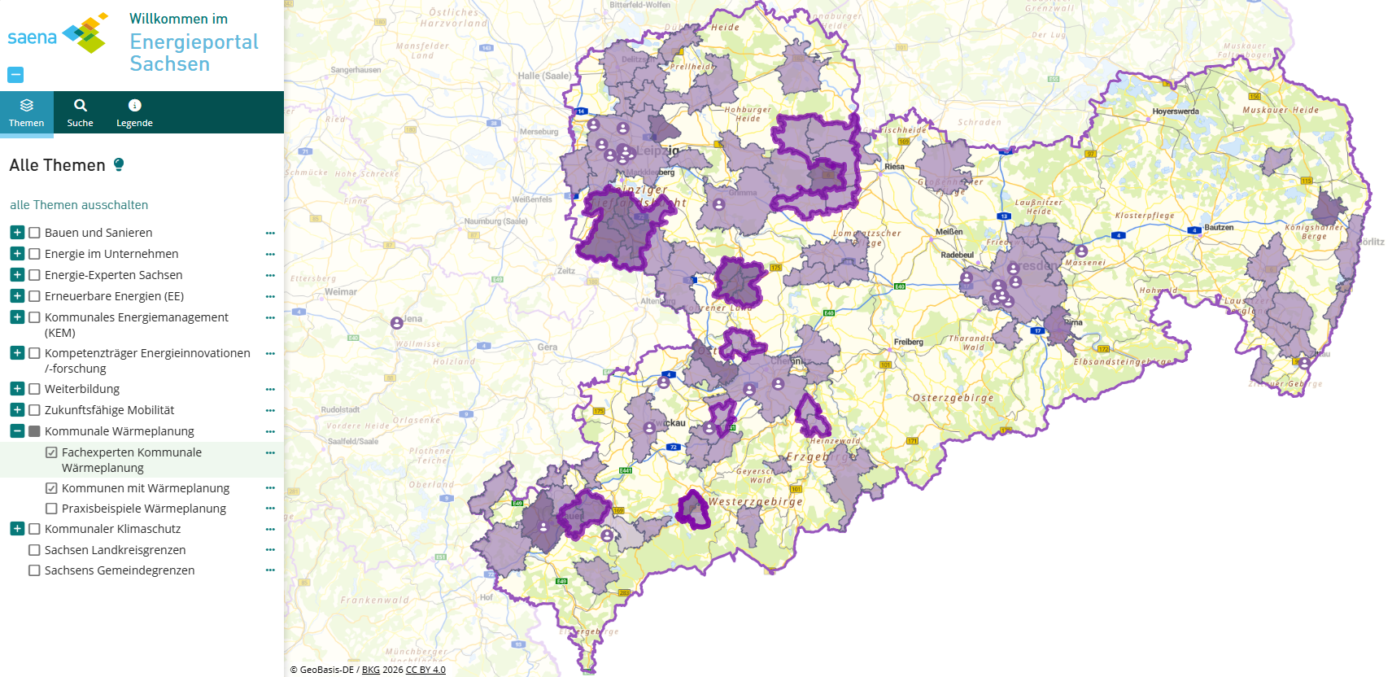
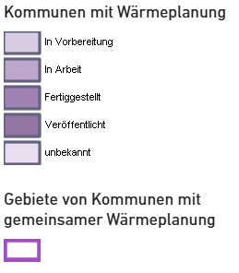
Finden Sie Erfahrungen und Ansprechpartner in Ihrer Region
Energieportal Sachsen
Kategorie Kommunale Wärmeplanung:
Kommunen mit KWP, Ansprechpartner
Dienstleister KWP (mit bewerteten Referenzen)
Praxisbeispiele aus Kommunen
Schon in der KWP aktiv und nicht auf der Karte? Melden Sie sich bei uns.
https://www.energieportal-sachsen.de/

Slide 19
Stolperstein: Verkürztes Verfahren §14 WPG
erlaubt Kommunen Aufwand zu sparen, wenn Gebiete nicht für Wärmenetze oder Wasserstoffnetze geeignet sind
Es entfällt: Bestandsanalyse, Potenzialanalyse für zentrale Potenziale
ABER: Informationen zur Eignung erst nach Bestands- und Potenzialanalyse wirklich einschätzbar, daher:
Empfehlung: für erste KWP vollständige Datenaufnahme Bestands- und Potenzialanalyse. Kein verkürztes Verfahren nutzen.
Tipp: Wärmeplan nach geltendem WPG und mit auskömmlicher Finanzierung erstellen → Beschluss jetzt fassen.

Slide 20

Option: Beratungsleistungen zur Vorbereitung für die Erstellung von KWP im Konvoiverfahren
Förderbedingungen
  Zeitlich auf 3 Monate befristete Kurzstudie → Abschlussbericht
  Inhalte Kurzanalyse:
    Relevante Energieversorgungsinfrastruktur (in Abstimmung mit Netzbetreibern)
    Abschätzungen des Wärmebedarfs bzw. Potentials zur Verringerung des Wärmebedarfs
    Erneuerbare Energien- und Abwärmepotentiale
    Ankerkunden
  Förderquote 80%
  Zuwendungshöhe pro untersuchte Gemeinde 4.000 € , Obergrenze 32.000 € Antragsberechtigte Kommunale Gebietskörperschaften (Kommunen und Landkreise) aus Sachsen

Slide 21
Tipp für die Zukunft: Kommunales Management zur Umsetzung von KWP
Durchführung, Begleitung und Initiierung von Maßnahmen, der Umsetzungsstrategie des Wärmeplans gemäß § 20 WPG
  KWP beschlossen und veröffentlicht
  auch für Kommunen mit Bestandsschutz nach § 5 WPG
Fördersatz 80%, max. 4 Jahre
  Ende der Förderperiode 2028
Download Merkblatt hier
Notes:
Auch wenn KWP im Konvoi erstellt wurde

Slide 22

Wen können sie bei offenen Fragen ansprechen: Beratung zur KWP bei der SAENA
  Initial- und Fördermittelberatung
  E-Mail/Telefon/Online
  Schulungen für kommunale Mitarbeiter
  on demand → Link
  KWP-Webseite & Social Media
      Webseite → www.saena.de/kwp
      SAENA LinkedIn → Link
      Energieportal → Link
  Übersicht „Begleitende Förderangebote rund um die KWP“
  Veranstaltungen, u.a.
    Fachtagung KWP am 7.10.2026
    Erfahrungsaustausch KWP Kommunen 8.12.2026
  Newsletter → Link

Slide 23


Staatsministerium für Wirtschaft, Arbeit, Energie und Klimaschutz (SMWA)
SAENA Servicestelle Kommunale Wärmeplanung
Kompetenzzentrum Kommunale Wärmewende (KWW)
Durch Landesrecht ermächtigt zum Gesetzesvollzug:
Rechtsgrundlagen und häufig gestellte Fragen (FAQ)
Finanzielle Unterstützung
Beteiligungsportal
Anzeige Wärmepläne
Im Auftrag des Freistaats Sachsen
Anlaufstelle für sächsische Akteure
Sachsenspezifische:
Informationen,
Arbeitshilfen,
Veranstaltungen,
Netzwerk
Ein Projekt der Deutschen Energieagentur (dena)
Bundesweite Anlaufstelle und Koordination
Bundesweite:
Informationen,
Arbeitshilfen,
Veranstaltungen,
Netzwerk
Wärmewendeatlas
www.energie.sachsen.de/waermeplanung.html
www.saena.de/kwp
www.kww-halle.de/

Slide 24
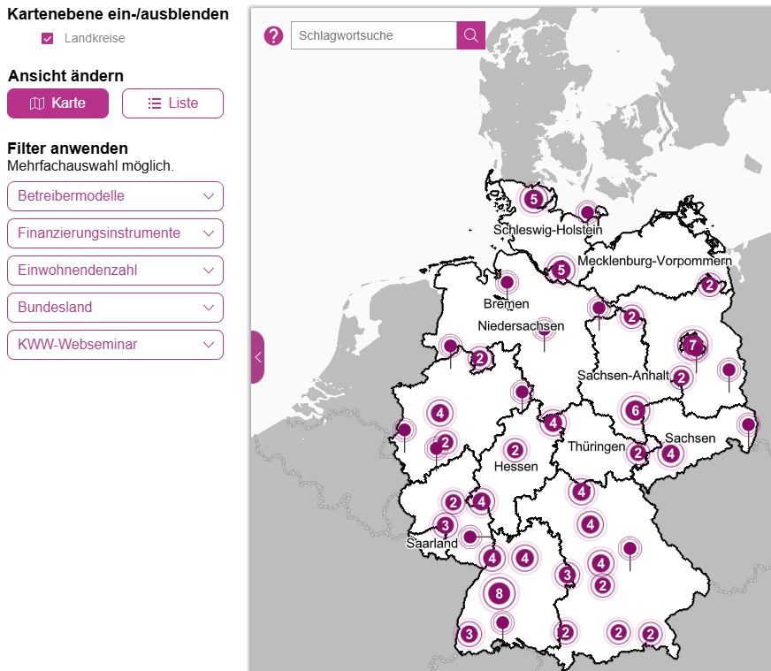
KWW-Wärmewendeatlas
Wie haben es andere gemacht?
Status quo - Liste aller KWPs bundesweit
Praxisbeispiele für:
  Technologien
  Netzbau & -dekarbonisierung
  Beteiligung und Akzeptanz
  Betreibermodelle & Finanzierung
Als Karte und Liste mit Projektsteckbriefen
https://www.kww-halle.de/praxis-kommunale-waermewende/kww-waermewendeatlas

Slide 25
Vielen Dank für Ihre Aufmerksamkeit

